Slide 1
基盤システム特論 3班 アイデア
冨部剛史 古橋健斗 刘一帆
Notes:
基盤システム特論 3班の分散システムアプリケーション構想の発表を始めます．

Slide 2
概要
アイデア
分散システムの設計目標
設計概要
計画
物品

Slide 3
アイデア
KAWAII Quest
~ルンバの大冒険~
Notes:
我々3班が考えた分散システムを利用したアプリケーションは可愛い判別機です．

Slide 4

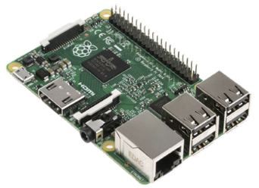


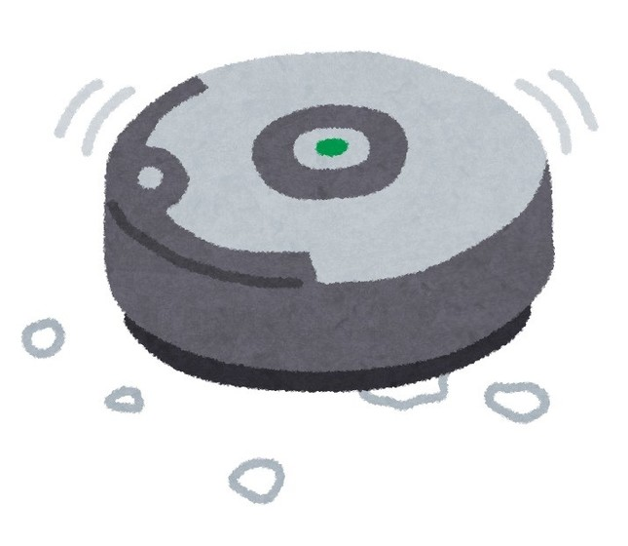
アイデア
可愛い！
Notes:
このように撮影ができるルンバとサーバに使用するRaspberryPiを用意します．
具体的にはこのような手順で行います．
最初に，ルンバが対象のものを探します．
ルンバが対象を見つけると，写真を撮影し，サーバに転送します．
送られてきた画像を可愛いかどうかを判別し，可愛いと判断すればそれをブラウザで表示します．

Slide 5
分散システムの設計目標
Notes:
次に分散システムの設計目標についてです．
サーバをRaspberryPiで構築することによって，このようなメリットがあります．
まず，RaspberryPiを複数使用することによって，ルンバを2台，3台に増やしても，処理を行うことができます．
また，サーバのリソースが不足した場合にはRaspberryPiを増やすことによって，物理的にリソースを増やすことができます．

Slide 6
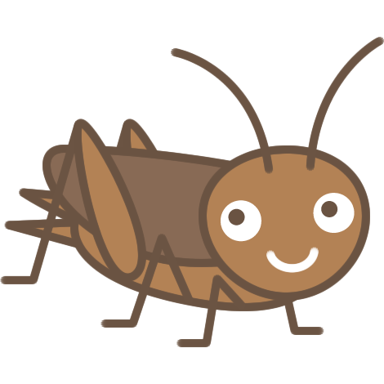



分散システムの設計目標
スイッチ
スイッチ
スイッチ
PM
PM
PM
PM
PM
VM
VM
VM
VM
VM
画像処理
画像処理
画像処理
画像処理
画像処理
Notes:
しかし，RaspberryPiの性能は通常のコンピュータに比べてとても低いです．
そのため，1つの画像判別で1台のRaspberryPiのリソースを食いつぶす可能性があります．
まだ実験していないのでわかりませんが，1つのRaspberryPiで1つの画像処理が可能だと想定します．
このようにRaspberryPiを構成し，先端のRaspberryPiで仮想マシンを起動し，その上で画像処理を行います．
そして，このように画像が送られてきた時に，各仮想マシンへ画像を振り分け，仮想マシンごとに処理を行います．
これにより，リソースが不足した場合に，このようにRaspberryPiを新たに起動し，仮想マシンを複製することで新たに仮想マシン上で処理を行うことが可能になります．

Slide 7
分散システムの特性(透過性)1/2
アクセス透過性
こちらで作成した仮想マシンを使用することで使用する物理マシンのOSの差異を隠蔽する(どのOSの物理マシンでも仮想マシンが使用できればよい)
ルンバ以外でも写真が撮れ，データの転送が行えればどんなロボットでも良い(人と普通のコンピュータでもよい)
位置透過性
1つのサーバを立て，そこに送ることでバックエンドで振り分けを行うので，データの転送の時にどこに送るかを考える必要がない
移動透過性
仮想マシンの複製，移動を行うが，そのことを考える必要がない

Slide 8
分散システムの特性(透過性)2/2
複製透過性
仮想マシンが(データごと)複製されるが，そのことを考える必要がない
並行透過性
共有リソース(ディープラーニングの教師データなど)を複数の物理マシンやユーザ間で共有する
障害透過性
ルンバや(仮想マシンを起動する)物理マシンに障害があっても問題なく動作する(スイッチに障害があればその下にある物理マシンは使用不可能になる)

Slide 9
分散システムの特性(開放性)
ルンバの制御を標準化できればいいな…
Webサーバで教師データ(画像とそれが可愛いかどうかの情報)の更新が可能(これは標準化？)

Slide 10
分散システムの特性(スケーラビリティ)
システムのサイズについて
サービス:サーバを複数仮想マシンで起動する
データ:新たに物理マシンを接続することでリソースを増やすことが可能
アルゴリズム:スイッチ場で送信パケット数に応じて負荷分散を行うことでネットワークの負担を減らしつつ分散が可能
分散型アルゴリズム
OpenFlowコントローラが全体ネットワークの情報(転送パケット数など)を管理しているが，局所的な情報しか持っていない．また，仮想マシンは互いの情報を持っていない
地理的な規模
ルンバやサーバの物理マシンを何台も増やすことができる

Slide 11
設計概要
ルンバの制御/ 写真の撮影/写真の転送(刘)
DeepLearningによる可愛いの判別(冨部)
Raspberry Piによる分散処理環境の構築(古橋)

Slide 12
設計概要
ルンバの制御/ 写真の撮影/写真の転送(刘)
ルンバの移動ルートを計画する
ルンバが対象を探す方法を検討する（色など）
対象を探し，写真を撮影した後，画像をサーバ側に送るシステムの実装

Slide 13
設計概要
DeepLearningによる可愛いの判別(冨部)
色と形に着目（マンセル表色系の基本色相１０色、１２種類の基本図形を利用）
色と形による可愛い画像と可愛いくない画像の教師データの収集
色と形によって可愛いかどうかが判別できる学習アルゴリズムの設計
Notes:
色と形において可愛い画像と可愛くない画像の教師データの算出
精度の高い学習アルゴリズムの設計が目的

Slide 14
設計概要
Raspberry Piによる分散処理環境の構築(古橋)
RaspberryPi上の仮想マシンでPythonプログラムを実行できる環境を整える
負荷分散方法を本環境に適用し，効率よくプログラムを実行できる環境を構築する

Slide 15
計画
中間発表
最終発表
 | 5/24 ~ 5/30 | 5/31 ~ 6/6 | 6/7 ~ 6/13 | 6/14 ~ 6/20 | 6/21 ~ 6/27 | 6/28 ~ 7/4 | 7/5 ~ 7/11 | 7/12 ~ 7/18 | 7/19 ~ 7/25
刘
冨部
古橋
環境構築
プログラムの作成
合わせ
予
備
日
お勉強
モデル作成
学習アルゴリズムの作成
合わせ
サーバ環境構築/ブラウザ作成
負荷分散
プログラムの作成
合わせ

Slide 16
物品
Raspberry Pi 複数個(周辺機器含む)
ルンバ & キネクト 複数台(1台~)
PC 1台

Slide 17
今後
ルンバの上でRaspberryPi(制御処理)
サーバ(バックグラウンド)で~
ルンバの上のRaspberryPiとサーバのRaspberryPiで並列処理
仮想マシンを使うメリット(使わなくてもいいんじゃないか？)
可愛い画像の教師データを選択できるようにする
サーバから？
先にアンケートなどでデータを取っておく
計画(日程)を組む
スケーラビリティや透過性などをまとめる

Slide 18
今後
仮想マシンを使うメリット(使わなくてもいいんじゃないか？)
1つのRaspberryPiで複数画像処理ができるならいい
仮に1つ2つしか画像処理ができなかったら仮想マシンを使う必要がないかも

Slide 19
ご静聴ありがとうございました

Slide 20
Memo
仮想マシンである必要はない(気がする)
システムの見直し

Slide 21
システム再
ルンバを遠隔操作できる -> インターフェースの作成(開放性)
ルンバが自分の意思で旅をする
キネクト(動画転送と自動運転のとき)と360度カメラ(ユーザが写真を撮る)を使う
ユーザが操作する -> 教師データの収集
自動運転 -> ディープラーニングによる自動で可愛いものを見つける

Slide 22
Machine
ユーザ操作
360度カメラの操作(API用意されてる) -> ラップするだけ
ルンバの制御できるプロトコルの作成 -> ブラウザから
自動運転
ルンバの自動運転
キネクトでぶつからないように制御
同じところに行かないようにする
可愛いものを検知する
共通
キネクトの動画をブラウザに送り続ける
写真をサーバに転送する

Slide 23
ブラウザからの操作
ルンバの操作
360度カメラの操作
可愛いかどうかの選択(自動運転)
どのルンバを操作するか
動画を見る(1台ずつ)
画像ファイルを教師データに入れる

Slide 24
サーバの設計
RaspberryPiを大量に使って構築
ロードバランスをどうやるか(基準)
各物理マシンはNFSでファイルを共有する

Slide 25
アイデア
ルンバが対象を探す
写真を撮る
画像を送る
可愛いかどうかの判別(DeepLearning)
可愛いならブラウザに画像を表示

Slide 26
分散システムの設計目標
スケーラビリティ:
ルンバが何台増えても，同様に処理が可能である
RaspberryPiを何台増やしても，他に影響が出ない

Slide 27
分散システムの設計目標
VM
VM
VM
VM
画像処理
画像処理
画像処理
画像処理
Notes:
1つの画像判別で1つのRaspberryPiのリソースを食いつぶす可能性がある
そこで，RaspberryPiで仮想マシンを起動し，その上で画像処理を行う．
これにより，リソースが不足した場合，仮想マシンを複製し，他のマシンで画像処理を行うことができる．

Slide 28
分散システムの設計目標
おそらく1つの画像判別で1つのRaspberryPiのリソースを食いつぶす可能性がある
そこで，RaspberryPiで仮想マシンを起動し，仮想マシンを複製し処理を行うことで負荷を軽減する

Slide 29
計画
ルンバの制御/ 写真の撮影/写真の転送(刘)
ルンバの移動ルートを計画する
ルンバが可愛いものを探す方法を検討する（色など）
可愛いものを探して、写真を撮って、撮った写真をサーバ側に送るシステムを実装する。
Notes:
これについては前にも言ったように可愛いものを探す必要はない -> プログラムで判定を行うため
つまり，対象を探して写真を撮り，画像を送るだけでいい
その対象の探し方の検討が必要

Slide 30
設計概要
DeepLearningによる可愛いの判別
形と色を判別(当面は形のみ)

Slide 31
未定事項
ルンバの制御方法(経路や対象の判別，写真を撮る条件)
画像処理，判別がRaspberryPi上で動作するか
可愛い条件

